Slide 1
CHAPTER 5
設計大型程式(ch13)
例外處理與輸入輸出處理(ch14)
執行緒(ch15)

Slide 2

5.1 設計大型程式
本節介紹
分割檔案
套件的使用方式
匯入
關鍵詞彙
分割檔案
套件
子套件
匯入

Slide 3
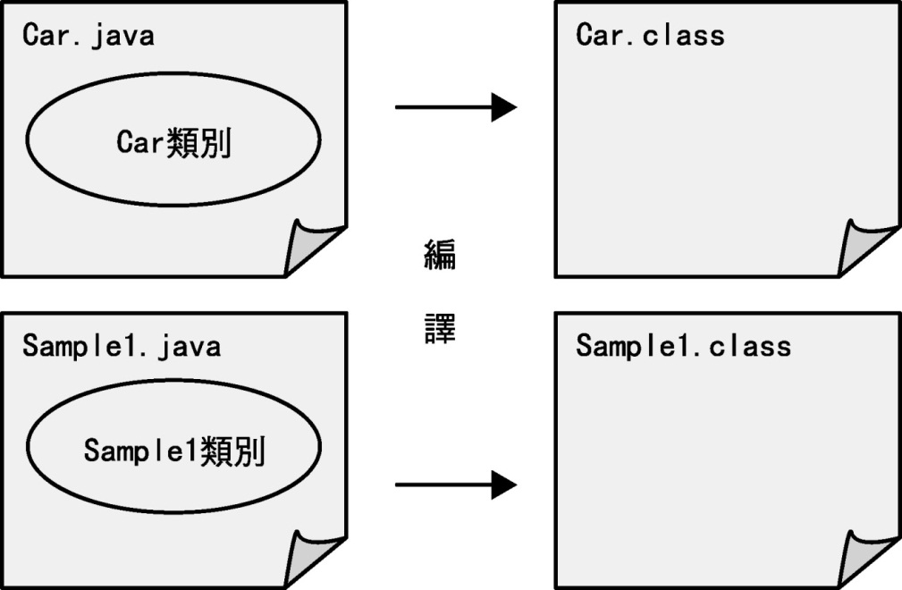
5.1 設計大型程式
分割檔案(1/4)
由好幾位程式設計師共同完成一個大型程式是非常普遍的事情，有時候還會用寫好的類別來設計更大型的新程式。此時，像之前的範例那樣將好幾個類別寫在同一個檔案中是非常不方便的。因此，本章節會先介紹將各個類別分別寫在不同的檔案中的技巧。

Slide 4
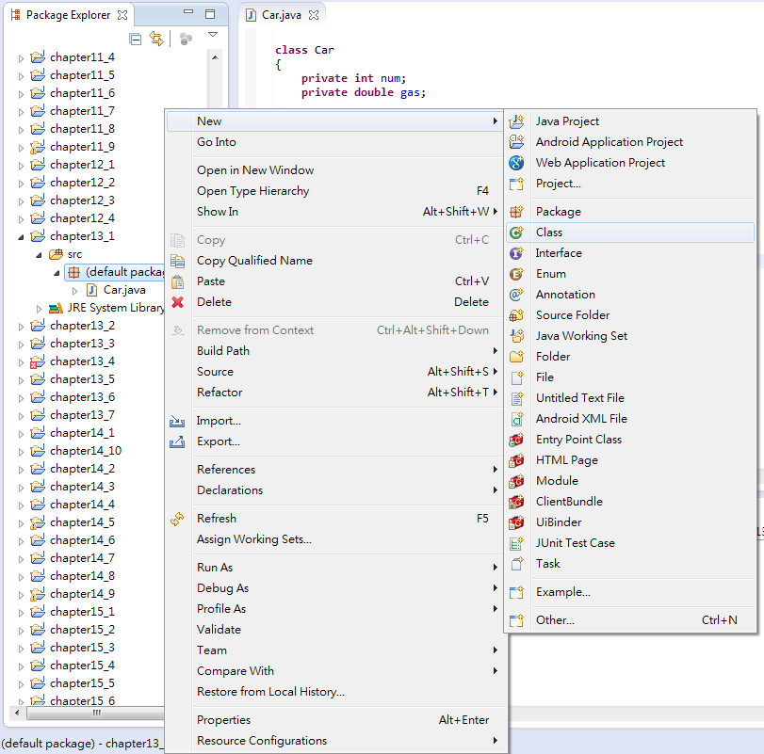
5.1 設計大型程式
分割檔案(2/4)
如何新增一個 .Java 檔案?
點選新增選項
選擇新增一個 Class
在預設的package點選右鍵

Slide 5
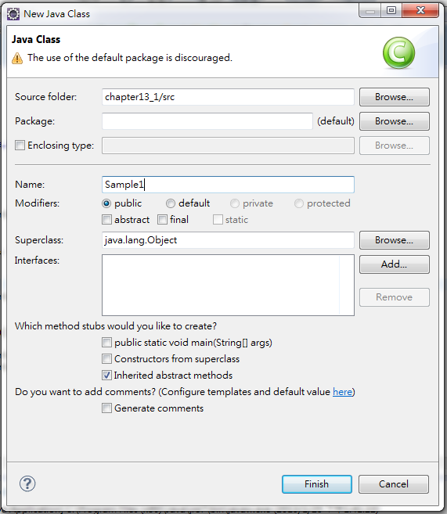
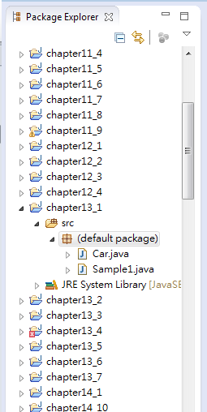
5.1 設計大型程式
分割檔案(3/4)
輸入Java檔欲命名的名稱
檔案目錄中出現
Sample1.java

Slide 6
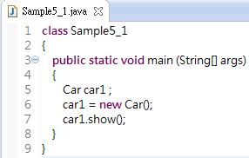
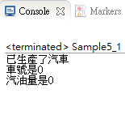
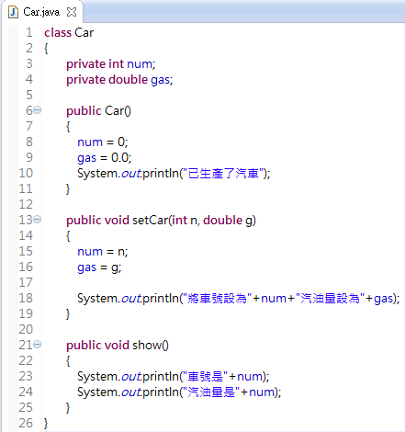
5.1 設計大型程式
分割檔案(4/4)
將兩個class分別寫在兩個java檔
輸出結果

Slide 7


5.1 設計大型程式
套件的使用方式(1/6)
大型程式中經常會用到別人設計的各種類別，因此有時候會需要同時使用由不同作者所寫的同名類別。此時，java 採用套件(package)這種機制來區分類別名稱。
語法
package 套件名稱(package name);
一般我們沒有指定套件的的類別都會自動隸屬於預設套件(default package)，以前的章節所有的類別都屬於此類
將套件命名為pa

Slide 8
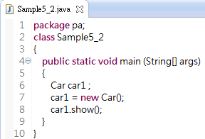
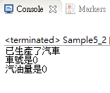
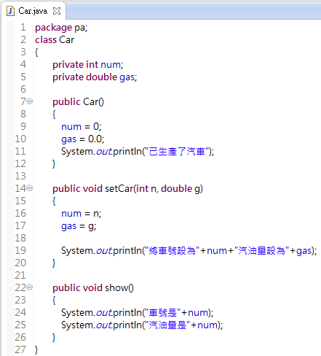
5.1 設計大型程式
套件的使用方式(2/6)
可以看到現在兩個class都隸屬套件pa
輸出結果

Slide 9
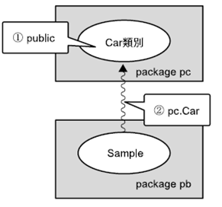

5.1 設計大型程式
套件的使用方式(3/6)
再來我們要介紹如何使用不同套件(package)的類別。使用前必須要準備兩件事:
在被存取的類別加上public修飾子
在存取其他套件類別時，要加上套件名稱。

Slide 10
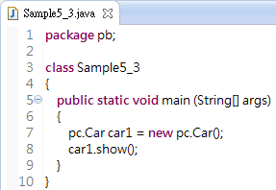
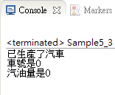
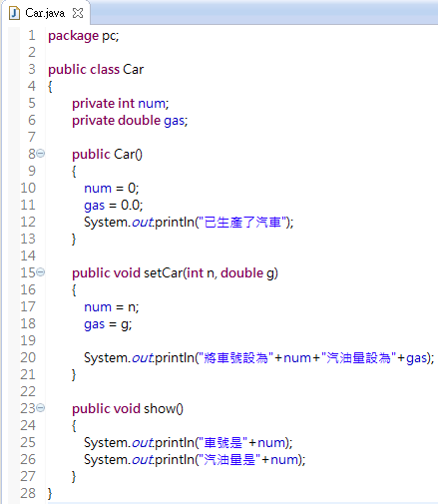
5.1 設計大型程式
套件的使用方式(4/6)
類別Sample5_3隸屬套件pb
在類別名稱前要加套件名稱
類別Car隸屬套件pc
加上public才能被其他套件的類別使用
輸出結果

Slide 11
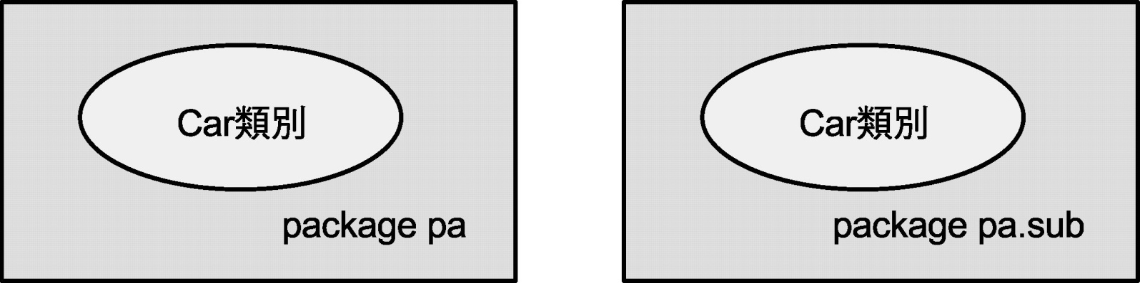

5.1 設計大型程式
套件的使用方式(5/6)
套件還有更便利的作法，那就是可以建立套件的階層，只要將套件建立為階層，就能依照功能來分類各種類別，而套件的下一層套件就稱為子套件(subpackage)。
子套件
Car類別隸屬於套件pa的子套件sub

Slide 12
5.1 設計大型程式
套件的使用方式(6/6)
類別、介面使用的修飾子 | 功能
沒有特別指定修飾子時 | 表示該類別或介面只能被同一套件的程式存取
public | 類別或介面前面加上public表示其他套件下的程式也可以進來存取
成員、建構子使用的修飾子 | 功能
沒有特別指定修飾子時 | 表示該成員或建構子只能被同一個套件內的程式存取
public | 前面加上public表示任何類別都可以對它存取。(但是如果成員或建構子所屬的類別本身不是宣告為public的話，即使將成員和建構子宣告為public，還是只有同一個套件內的程式能對其存取)
private | 成員或建構子前面加上private表示只有位於同一類別的程式才能對其存取
protected | 前面加上protected表示只有同一個套件下的類別、以及其他套件的子類別可以對它存取

Slide 13
5.1 設計大型程式
匯入(1/4)
在上一節中曾經說過，為了要存取其它套件中的類別，就必須在類別名稱之前加上套件名稱。但是，經常會用到其他套件的類別時，在每個類別之前都加上套件名稱會相當麻煩，因此，可以在程式的開頭先進行匯入( import )的動作。
語法
import 套件名稱.類別名稱;

Slide 14
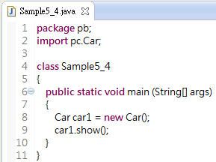
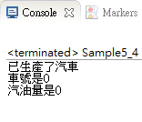
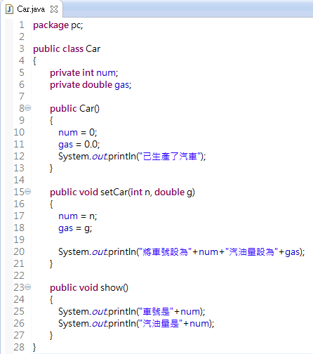
5.1 設計大型程式
匯入(2/4)
匯入套件pc的Car類別
匯入以後就不用加套件名稱
輸出結果

Slide 15
5.1 設計大型程式
匯入(3/4)
在 Java 中已經把功能相近的類別 (class) 歸類到不同的套件當中，下表是比較常用的套件。
套件名稱 | 套件所包含之類別其主要功能
java.applet | 與Java Applet相關的類別
java.awt | 與視窗元件設計相關的類別
java.awt.event | 與事件相關的類別
java.long | 最基本的類別
java.io | 與I/O相關的類別
java.net | 與網路相關的類別
java.util | 與Utility相關的類別

Slide 16
5.1 設計大型程式
匯入(4/4)
如果想匯入同一個套件中的多個類別時，依照其面提到的方法就必須一個一個指定，匯入的工作會變得相當麻煩。因此，我們可以在後面加(*)一口氣匯入同一個套件中所有的類別。
import java.io.*;
import java.awt.*;
import java.awt.image.*;
可同時匯入io套件下所有類別
但是要注意此方法不會匯入子套件的類別
必須另外匯入子套件

Slide 17
5.2 例外處理與輸入輸出處理
本節介紹
例外的基礎知識
例外與類別
拋出例外
輸入與輸出的基礎知識
關鍵詞彙
例外
例外處理
拋出例外
子類別
輸入與輸出
串流
命令列引數

Slide 18
5.2 例外處理與輸入輸出處理
例外的基礎知識(1/7)
程式執行的時候經常會產生各種錯誤，例如下列都是可能發生情況：
執行一個處理檔案的程式，但是該程式卻找不到要處理的檔案在哪裏
執行一個存取陣列的程式，但是您所指定的陣列卻超出陣列元素的範圍，但是您卻在不知情的狀況下指定資料給這個超過範圍的陣列元素
設計一個程式將使用者輸入的字串轉成整數，但是使用者輸入的不是整數字串，導致轉換時發生錯誤

Slide 19
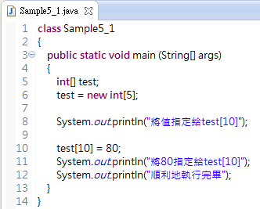
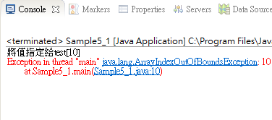
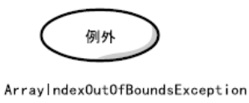
5.2 例外處理與輸入輸出處理
例外的基礎知識(2/7)
由於超過了陣列元素的數量，所以會發生例外
輸出結果
由於發生了例外，此兩行不會繼續處理

Slide 20
5.2 例外處理與輸入輸出處理
例外的基礎知識(3/7)
如果想要更深入針對例外設計適當的處理方式，當然可以再建立相對的錯誤處理程式，這種錯誤處理程式稱為例外處理(exception handling)。
語法
try{
需要例外檢查的程式敘述 ;
…
}
catch(例外的類別 變數名稱){
例外發生時要處理方式的程式敘述 ;
…
}

Slide 21
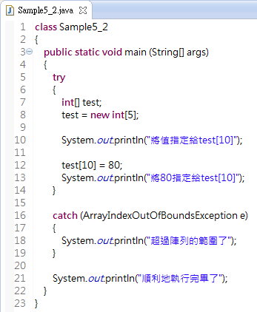
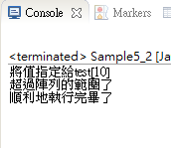
5.2 例外處理與輸入輸出處理
例外的基礎知識(4/7)
包在try區塊的敘述會被檢查是否有例外
例外所以此行不會作處理
輸出結果
由於超過了陣列元素的數量，所以會發生例外
發生超過了陣列元素的數量會被ctach區塊作處理
此行還是會繼續作處理

Slide 22
5.2 例外處理與輸入輸出處理
例外的基礎知識(5/7)
例外處理基本上是依循下列的順序進行處理：
Step1 : try程式區塊當中的例外發生時，原本執行中的程式必須中斷
Step2 : 產生的例外種類，如果和catch()括號內的例外相符的話，catch會擷取這個例外，然後進入catch程式區塊內部繼續處理
Step3 : catch程式區塊處理結束後，繼續執行try～catch以後的其他程式
catch程式區塊
try程式區塊內所拋出的例外，由catch()接收後能夠進行適當的例外處理。如果找不到可以對try程式區塊所發生的例外加以處理的catch程式區塊，Java會回到處理中方法的原來呼叫程式，去尋找能進行處理的catch 區塊。

Slide 23
5.2 例外處理與輸入輸出處理
例外的基礎知識(6/7)
finally程式區塊專門用來記載與例外發生無關、但是希望最後一定會執行的程式。特別的是，即使例外狀況完全沒有發生，仍然會執行這裏面的程式內容。
語法
try{
需要例外檢查的程式敘述;
…
}catch(例外的類別 變數名稱){
例外發生時的處理方式;
…
}finally{
絕對會執行的程式;
…
}

Slide 24
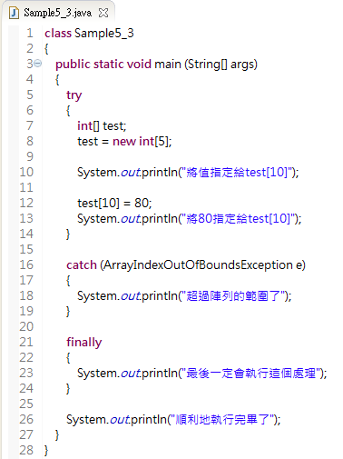
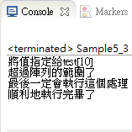
5.2 例外處理與輸入輸出處理
例外的基礎知識(7/7)
輸出結果
不管有沒有例外最後一定都會作finally區塊內處理

Slide 25

5.2 例外處理與輸入輸出處理
例外和類別(1/4)
本章所存取的「例外」，都是屬於類別庫當中：「Throwable這個類別→繼承而來的子類別→所產生的物件」，因此才會在catch()的括號內指定類別，緊接著再設定一個可以用來接收該物件的變數。之前的範例的例外是由Throwable類別的子類別延伸而成的ArrayIndexOutOfBoundsException類別的物件。
指定例外的類別
接收例外物件的變數

Slide 26
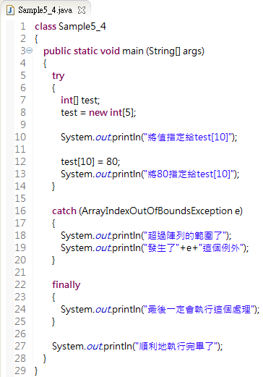
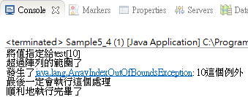
5.2 例外處理與輸入輸出處理
例外和類別(2/4)
接收到例外
輸出結果
輸出例外的種類

Slide 27
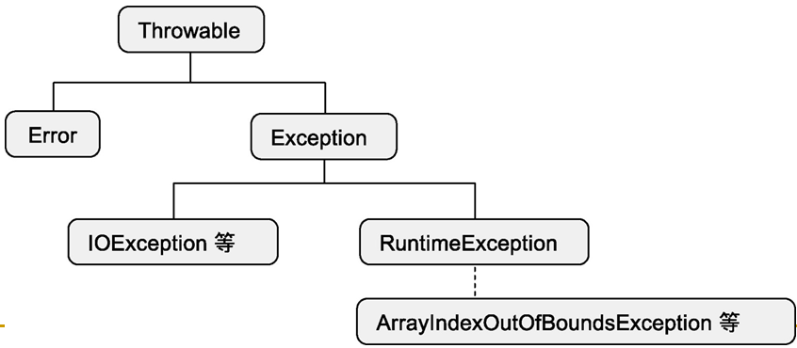
5.2 例外處理與輸入輸出處理
例外和類別(3/4)
從Throwable類別延伸出Error類別和Exception類別。Error類別是指那些造成程式無法繼續執行的錯誤，通常也是比較嚴重的錯誤，在此我們討論到的例外處理都是屬於Exception類別。

Slide 28
5.2 例外處理與輸入輸出處理
例外和類別(4/4)
下面列出一些常發生的例外。
套件名稱 | 套件所包含之類別其主要功能
ClassNotFoundException | 找不到指定的類別，可以發生在使用某個類別的方法，但卻找不到該方法所屬的類別
FileNotFoundException | 找不到指定的檔案
IOException | 檔案、網路…的輸出、入錯誤時產生的例外
InterruptedException | 當某個執行緒中斷時，而另一個執行緒試圖使用「interrupt()」方法來中斷已停止執行的執行緒
ArrayIndexOutOfBoundsException | 陣列的索引值指定錯誤，例如：超出索引值
NullPointerException | 使用物件時，該物件的參考值為null
NumberFormatException | 將字串轉為文字時，產生無法轉換的錯誤
ArithmeticException | 運算式產生的例外，例如：除數為0

Slide 29
5.2 例外處理與輸入輸出處理
拋出例外(1/4)
前面介紹了接收例外並進行處理的技巧，但其實也可以反過來主動發生例外，讓自己建的類別能夠拋出例外。主要有下面兩個步驟:
宣告例外類別 : 宣告延伸了Throwable類別之子類別繼承的例外類別。
拋出例外: 使用throw敘述將例外拋出。
語法
傳回值的型態 method名稱（引數清單） throws 例外類別
語法
throw 指向例外物件的某變數;

Slide 30
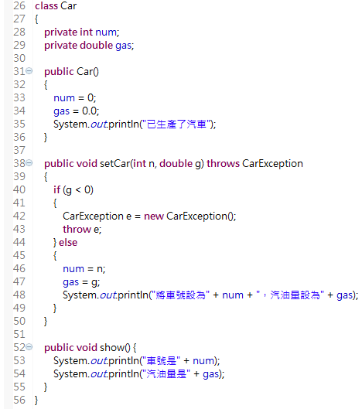

5.2 例外處理與輸入輸出處理
拋出例外(2/4)
宣告此方法有可能拋出CarException例外
g小於零時被拋出例外
繼承Exception類別的自定義例外CarException
此頁範例接續下一頁

Slide 31
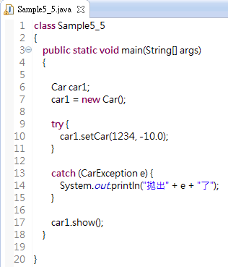
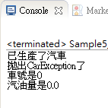
5.2 例外處理與輸入輸出處理
拋出例外(3/4)
呼叫此方法來拋出例外
輸出結果

Slide 32
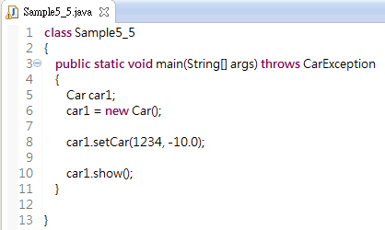
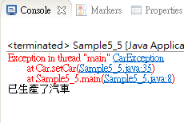
5.2 例外處理與輸入輸出處理
拋出例外(4/4)
撰寫一個可能會送出例外的方法時，有兩種處理方法：
使用try～catch，在方法內直接處理例外
透過throws，把處理例外的工作交給原呼叫程式所在的方法
剛剛的範例5-5是使用try~catch的方式，現在我們改寫成用throws的方式。
透過throws的的方式處理例外
輸出結果
這裡就不用加try~catch

Slide 33
5.2 例外處理與輸入輸出處理
輸入與輸出的基礎知識(1/8)
對於各式各樣的設備有著統一的輸入方法，此種輸出輸入的功能，就稱為串流(stream)。串流是指可以輸出到螢幕畫面的程式碼，或是從鍵盤輸入的程式碼。
System.out : 標準輸出串流
System.in : 標準輸入串流

Slide 34
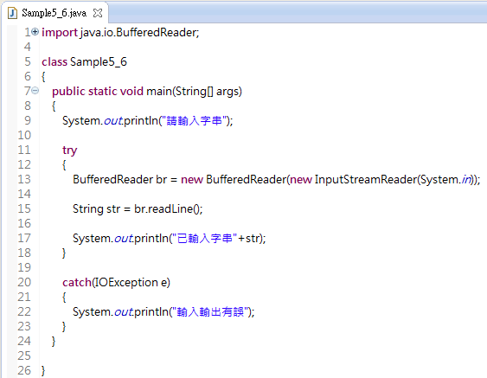
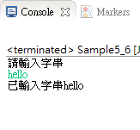
5.2 例外處理與輸入輸出處理
輸入與輸出的基礎知識(2/8)
指定標準輸入並建立文字串流
透過緩衝區來讀入
輸出結果
從緩衝區讀取一行資料

Slide 35
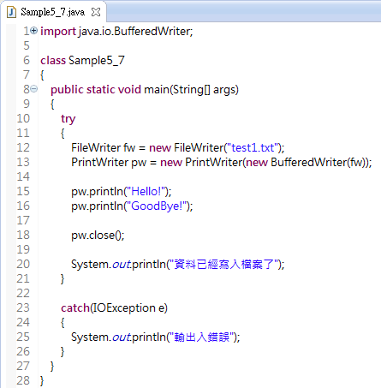

5.2 例外處理與輸入輸出處理
輸入與輸出的基礎知識(3/8)
將資料寫入到檔案
準備將資料輸出成一行
檔案輸出路徑在專案目錄底下
指定檔案名稱並建立將資料輸出到檔案文字串流
透過緩衝區輸出資料
一行一行輸出資料
輸出結果
關閉檔案

Slide 36
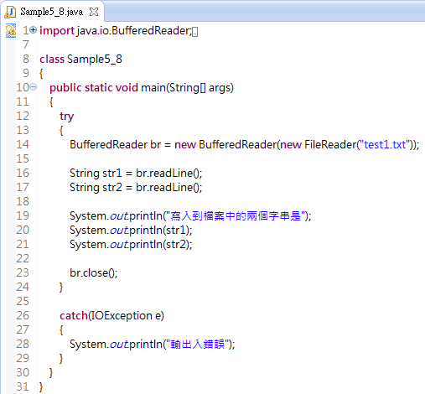
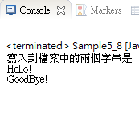
5.2 例外處理與輸入輸出處理
輸入與輸出的基礎知識(4/8)
從檔案讀取資料(此範例的text1.txt要從上一個範例的輸出路徑取得)
指定檔案名稱並建立從檔案讀取資料的文字串流
透過緩衝區讀入資料
輸出結果
從緩衝區一行一行讀入資料

Slide 37

5.2 例外處理與輸入輸出處理
輸入與輸出的基礎知識(5/8)
使用命令列引數
命令列引數就是會直接擷取使用者在程式執行階段所輸入的資料，再傳遞給內部程式進行處理的功能。命令列引數會傳到下列main()方法的參數中。
接收使用者輸入的字串

Slide 38
5.2 例外處理與輸入輸出處理
輸入與輸出的基礎知識(6/8)
一般Java在使用命令提示字元執行值會下指令來執行程式，例如:
但是我們可以在將要傳入的檔案名稱加進去，便可以Java的Main方法的參數，例如:
後面的test3.txt字串就是命令列引數，但是我們是使用eclipse的開發平台，所以無法使用此方式傳入，在下一頁將介紹如何用eclipse傳入引數。
欲執行的java檔名稱
欲執行的java檔名稱
欲傳入的命令列引數

Slide 39
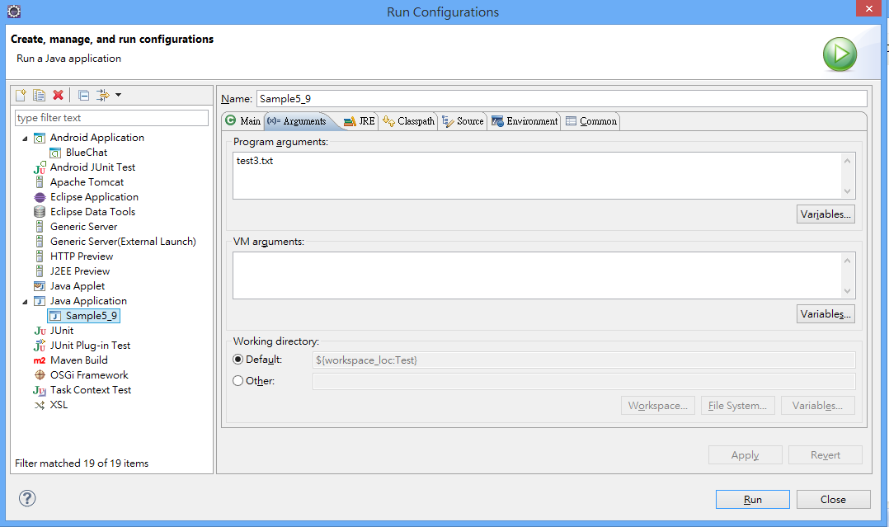
5.2 例外處理與輸入輸出處理
輸入與輸出的基礎知識(7/8)
在eclipse上方的工具列點選Run=>Run Configurations，會看到下圖Run Configurations頁面。
選擇引數
我們就可以在程式引數欄位內輸入要傳入的引數
選擇Java應用程式中此Java檔名稱

Slide 40
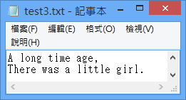
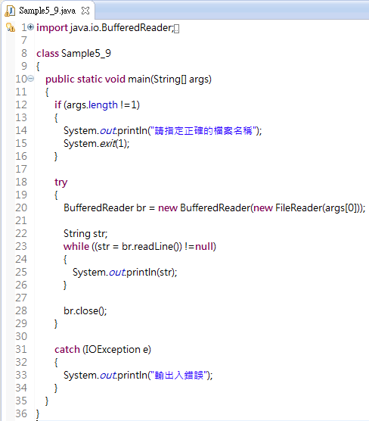
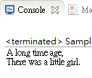
5.2 例外處理與輸入輸出處理
輸入與輸出的基礎知識(8/8)
檢查使用者輸入的字串數量
本範例必須在檔案目錄下建好此檔案
從輸入的第一個字串(檔案名稱)開始建立文字串流
輸出結果

Slide 41
5.3 執行緒
本節介紹
執行緒的基礎知識
同步化
關鍵詞彙
執行緒
run
sleep
join
Runnable
同步化

Slide 42
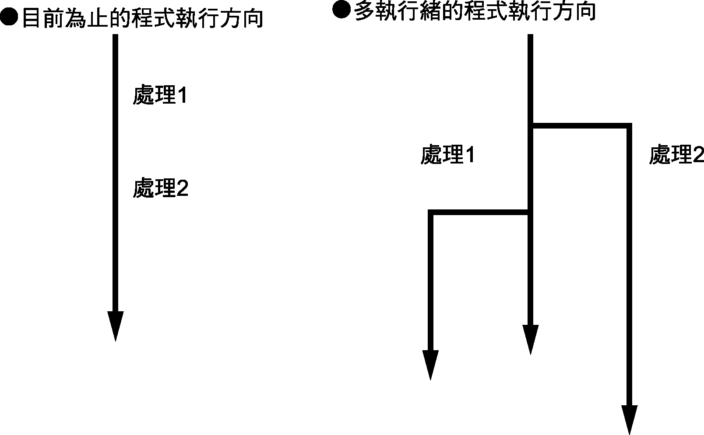
5.3 執行緒
執行緒的基礎知識(1/9)
在本章之前的範例程式都是循著一條流程來進行處理的，在Java中可以同時擁有多個處理流程。也就是說可以同時執行程式碼中不同的部分，這樣的一個程式處理流程就稱為執行緒(thread)。

Slide 43
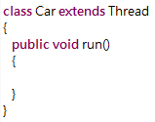
5.3 執行緒
執行緒的基礎知識(2/9)
啟動執行緒之前，必須做好執行緒的準備工作，也就是從類別庫的Thread類別當中，延伸出一個子類別。
延伸Thread類別
覆寫run方法，想要在其他執行緒執行的程式需寫在此方法

Slide 44
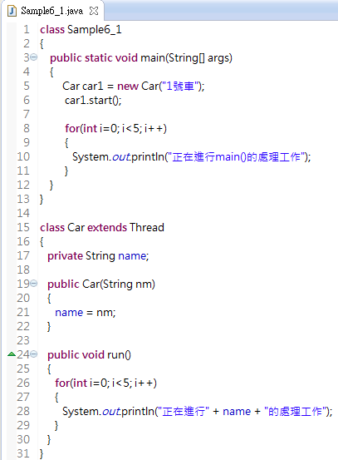
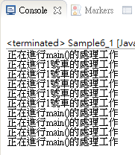
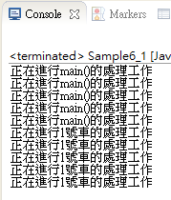
5.3 執行緒
由於兩個執行緒時同時在作處理，所以每次完成的順序也可能有差異
執行緒的基礎知識(3/9)
啟動新執行緒
延伸Thread類別
輸出結果
覆寫run方法，想要在其他執行緒執行的程式需寫在此方法
輸出結果

Slide 45
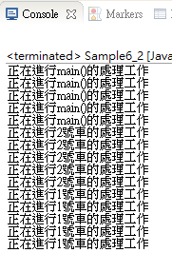
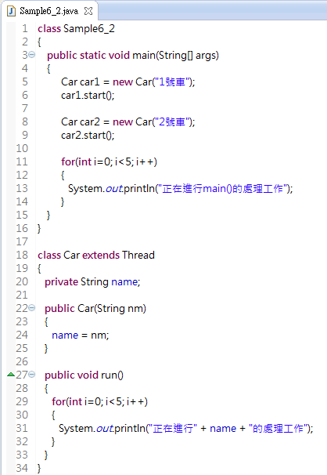
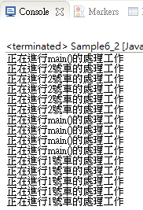
5.3 執行緒
執行緒的基礎知識(4/9)
啟動多個執行緒。
啟動新執行緒
在啟動一個新執行緒
輸出結果
輸出結果

Slide 46


5.3 執行緒
執行緒的基礎知識(5/9)
暫時停止執行緒sleep方法。
此部分每隔一秒輸出一次
每當處理到這個敘述句，執行緒會暫停1000毫秒
輸出結果
可能被sleep方法拋出的例外

Slide 47


5.3 執行緒
執行緒的基礎知識(6/9)
暫時停止主執行緒(main thread)。
每當處理到這個敘述句，主執行緒會暫停1000毫秒
可能被sleep方法拋出的例外
此部分每隔一秒輸出一次
輸出結果

Slide 48



5.3 執行緒
執行緒的基礎知識(7/9)
等待執行緒處理完畢join方法。
中斷現在在處理的執行緒，直到car1執行緒處理完才繼續執行
等到car1執行緒處理完才執行main的處理
輸出結果

Slide 49


5.3 執行緒
執行緒的基礎知識(8/9)
如果本身已經是Thread類別的子類別，卻又不得不同時從其他類別加以繼承的話，此時可使用類別庫當中的Runnable介面，透過它還是可以正常啟動執行緒。
無法延伸兩個類別
透過實作Runnable介面也可以新增執行緒

Slide 50


5.3 執行緒
執行緒的基礎知識(9/9)
小知識
run方法本身就是定義在Runnable介面的方法，而Thread類別本身實作Runnable介面，所以我們之前才能繼承Thread類別父寫run方法
建立Thread類別的物件
啟動執行緒
實作Runnable介面
輸出結果
覆寫run方法

Slide 51

5.3 執行緒
同步化(1/5)
我們在處理多執行緒時也可能會發生一些預期外的錯誤，所以有時要控制執行緒間的處理時機，這樣的機制就叫做同步化(synchronization)。

Slide 52



5.3 執行緒
同步化(2/5)
匯入金額的處理過程
建立公司物件
由於兩名駕駛同時使用add方法才導致的這種錯誤的結果
建立駕駛物件1
進行匯入金額
建立駕駛物件2
輸出結果

Slide 53

5.3 執行緒
同步化(3/5)
為了避免上個範例多個執行緒同時呼叫導致錯誤的結果，我們可以使用synchronized修飾子，當某個執行緒正在使用加了此修飾子的方法，其他執行緒就必須等它做完才能呼叫。
加上此修飾子避免多執行緒造成的錯誤

Slide 54

5.3 執行緒
同步化(4/5)
synchronized相當於一道牆，上一次的執行緒還沒做完前不會讓其他執行緒執行
synchronized

Slide 55



5.3 執行緒
同步化(5/5)
加上此修飾子避免多執行緒造成的錯誤
輸出結果

